Slide 2
Thymeleaf & Recursos

Slide 3
Veamos un ejemplo
Thymeleaf es un motor de plantillas Java del lado del servidor para entornos web.
El objetivo principal de Thymeleaf es integrar plantillas html naturales a su flujo de trabajo de desarrollo, las cuales se pueden mostrar correctamente en los navegadores sin necesidad de tener código y también funciona como prototipos estáticos, lo que permite una colaboración más fuerte en los equipos de desarrollo.
La documentación oficial la encuentra en:
https://www.thymeleaf.org/doc/tutorials/2.1/thymeleafspring.html

Slide 4
Atributo: th
Para lograr la simplicidad en las plantillas HTML diseñadas, Thymeleaf utiliza las etiquetas th, las cuales no obstruyen el diseño de las páginas webs y permite insertar código desde Java mediante Expression Language.
Para que no aparezcan “warnings” al momento de desarrollar el HTML en los IDEs (netbeans, intelliJ o Eclipse), se debe declarar el namespace thymeleaf en el html.
De esta forma, el IDE reconocerá los atributos “th” y nos brindará opciones de autocompletar.

Slide 5

Imprimir valores
Se realiza con th:text y la variable con ${ }, tal como se mostró en las diapositivas anteriores.
Observaciones:
Para concatenar se utiliza + (ver 3er ejemplo)
Para sustituciones literales se coloca todo el texto dentro de | |
  Observar el 2^{do} ejemplo.
En el ejemplo anterior, las 3 formas son válidas y equivalentes para imprimir texto en el html desde variables recibidas del controlador.

Slide 6
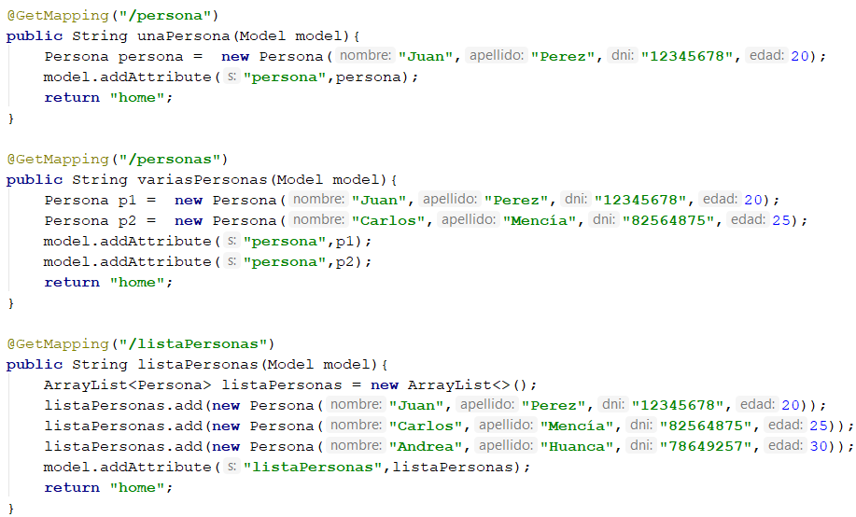
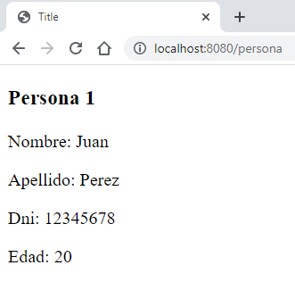
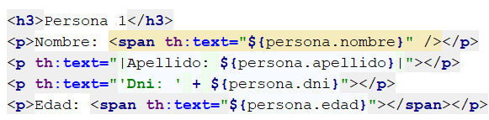
Mostrar un objeto en la vista
Para el siguiente método del controlador:
Imprimir el objeto en la vista:
Para obtener los atributos de un objeto, se
coloca directamente el nombre del mismo y
EL buscará el Getter correspondiente.

Slide 7
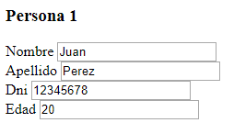
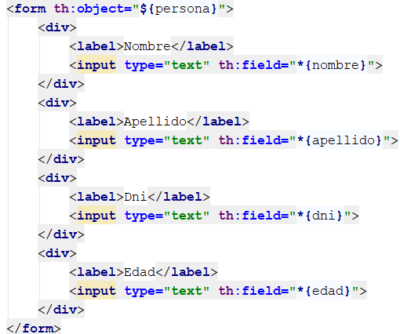
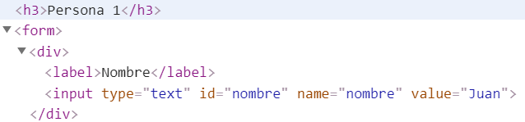
Mostrar un objeto en la vista (otra forma)
En base al mismo controlador de la diapositiva anterior, es posible usar los atributos th:object y th:field para llenar información.
Se utiliza *{ } pues los atributos nombre, apellido, dni y edad dependen del objeto definido en th:object.
Así mismo, th:field se convierte en th:name, th:id y th:value

Slide 8
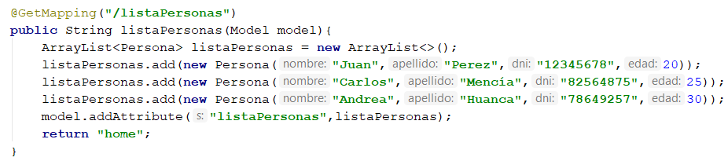
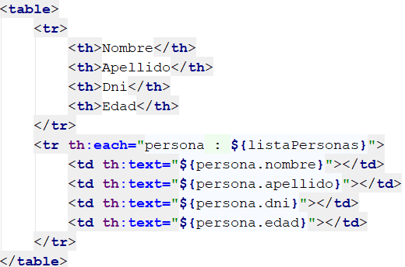
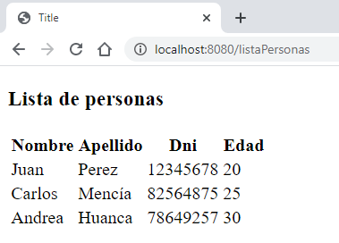
Iterar una lista → th:each
Se utiliza el tag th:each para iterar sobre un arreglo o lista de elementos.
Sigue el siguiente formato → th:each=”elementoDelArreglo : arreglo“

Slide 9
Variables de estado en th:each
Thymeleaf también provee un mecanismo útil para el seguimiento del proceso de iteración a través de las variables de estado.
Las variables de estado proporcionan las siguientes propiedades:
index: el índice de iteración actual, que comienza con 0 (cero)
count: el número de elementos procesados hasta ahora
size: el número total de elementos en la lista
even / odd: comprueba si el índice de iteración actual es par o impar
first: comprueba si la iteración actual es la primera
last: comprueba si la iteración actual es la última
Para usarlas, se declara una variable de la cual se obtendrán las propiedades de las variables de estado, bajo el siguiente formato:
th:each=”elementoDelArreglo, variable : arreglo

Slide 10
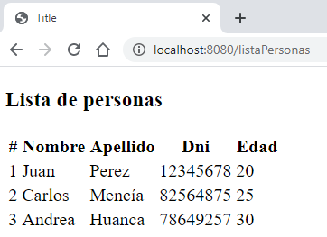
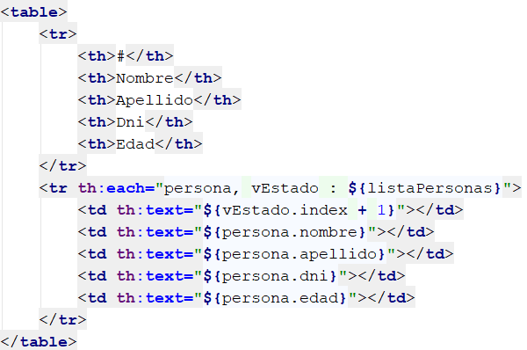
Variables de estado, Ejemplo
Agregando el índice de la iteración a la tabla:

Slide 11
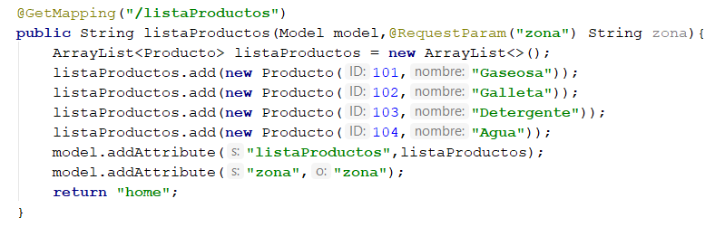
Llenar un comboBox
Se enviará una lista de productos a la vista y además se recibirá en el URL la variable zona.

Slide 12
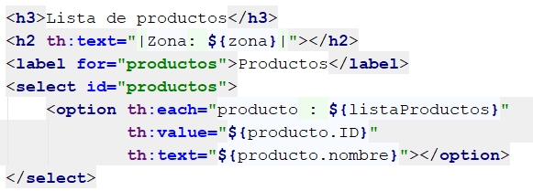
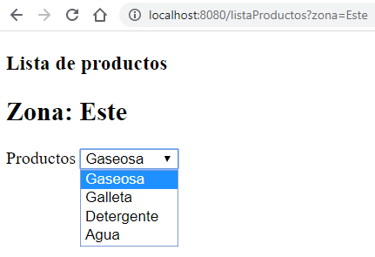
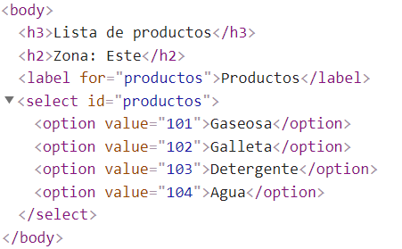
Llenar un comboBox
No olvidar que el atributo th:each se coloca en el elemento que se repetirá.

Slide 13
Condicionales
Las sentencias condiciones que provee Thymeleaf son las siguientes:
Operador Ternario ? :
th:if
th:if / th:unless
th:case

Slide 14
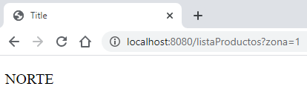
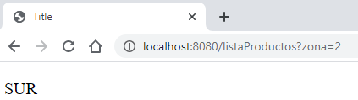
Operador ternario ? :
Permite colocar un valor en base a una condición en el mismo elemento.
Operadores de comparación soportados: Operadores lógicos:
== / eq and / or
!= / ne
> / gt
>= / ge
< / lt
<= / le

Slide 15
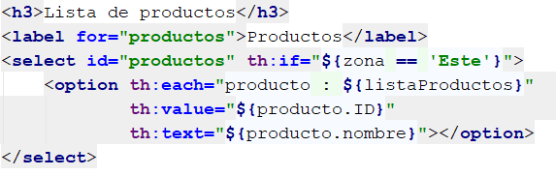
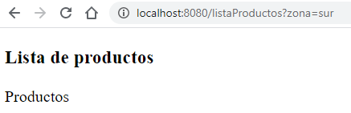
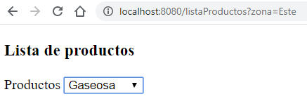
Th: if
Permite mostrar un tag HTML dependiendo de la condición. La evaluación de la comparación se realiza dentro de $ { }
Ejemplo 1: Mostrar la lista de productos si la zona es “Este”.

Slide 16
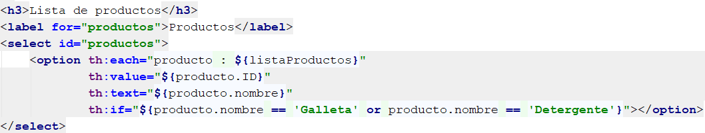
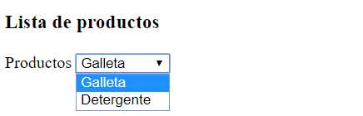
Th: if
Ejemplo 2: Mostrar la lista de productos solo de gaseosas o detergentes.

Slide 17
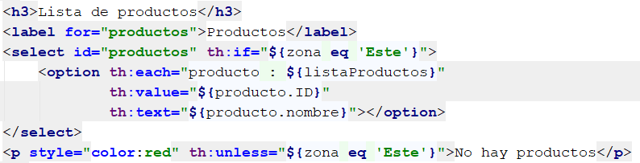
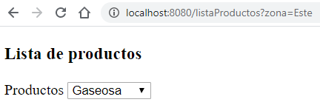
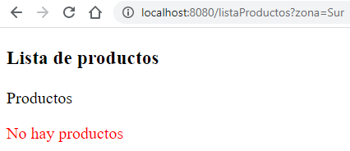
Th:if / th:unless
Permite realizar la condición if / else.
Por ejemplo: Mostrar la lista de productos si la zona es “Este”; caso contrario, mostrar “No hay productos”.

Slide 18
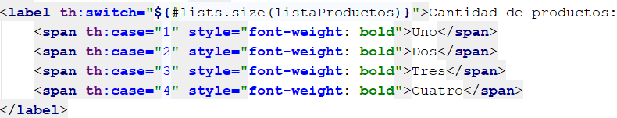

Th:switch
Permite realiza la sentencia switch / case.
Ejemplo: Mostrar la cantidad de elementos en la lista de productos como texto.
Usando #lists, podemos obtener métodos para
trabajar con listas. Para arreglos existe #arrays.

Slide 19
Recursos (JS, CSS, imágenes, etc) en Thymeleaf

Slide 20
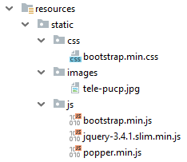
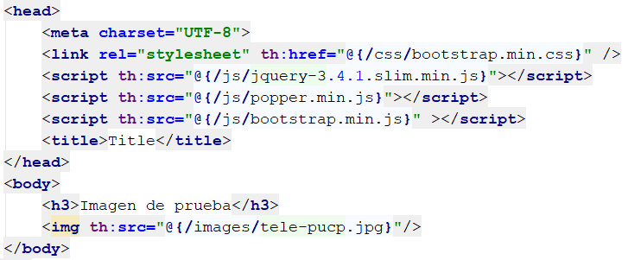
Mostrar un recurso en JSP
Al incluir nuevos archivos en la ruta resources, estos no refrescan el servidor de forma automática, debe hacerlo manualmente
Para mostrar recursos en una página web usando Thymeleaf, estos deben ubicarse en la carpeta static.
Así mismo, para vincular los archivos se hace uso de th:href o th:src (según sea el caso) junto con la notación @{ } para que se creen los vínculos (incluido el contexto).

Slide 21
Bibliografía
Thymeleaf
  https://www.thymeleaf.org/documentation.html
Recursos en Spring Boot
  https://www.baeldung.com/spring-mvc-static-resources

